Slide 1
Министерство образования РМ
Портфолио Гришановой
Екатерины Владимировны, воспитателя структурного подразделения «Детский сад №4 комбинированного вида» МБДОУ «Детский сад «Радуга» комбинированного вида» Рузаевского муниципального района

Slide 2
Дата рождения: 18.01.1981 Профессиональное образование: МГПИ им. М.Е.Евсевьева, по специальности «Филология. Немецкий язык» с дополнительной специальностью «Английский язык» Квалификация «Учитель немецкого и английского языков», Диплом ВСБ № 0450020 дата выдачи 30.06.2003 г. Стаж педагогической работы (по специальности): 9 лет Общий трудовой стаж: 12 лет Наличие квалификационной категории: первая Дата последней аттестации: 23.12.2011г.

Slide 3
Представление собственного инновационного педагогического опыта
Педагогический опыт
воспитателя структурного подразделения «Детский сад № 4 комбинированного вида» МБДОУ «Детский сад «Радуга» комбинированного вида»
Гришановой Екатерины Владимировна
представлен на сайтах
http://ds4ruz.schoolrm.ru/sveden/employees/ 19284/233263
http://nsportal.ru/grishanova-ekaterina-vladimirovna

Slide 5
1. Участие в инновационной (экспериментальной) деятельности.

Slide 8
2. Наставничество

Slide 9
3. Наличие публикаций, включая интернет – публикации.

Slide 14
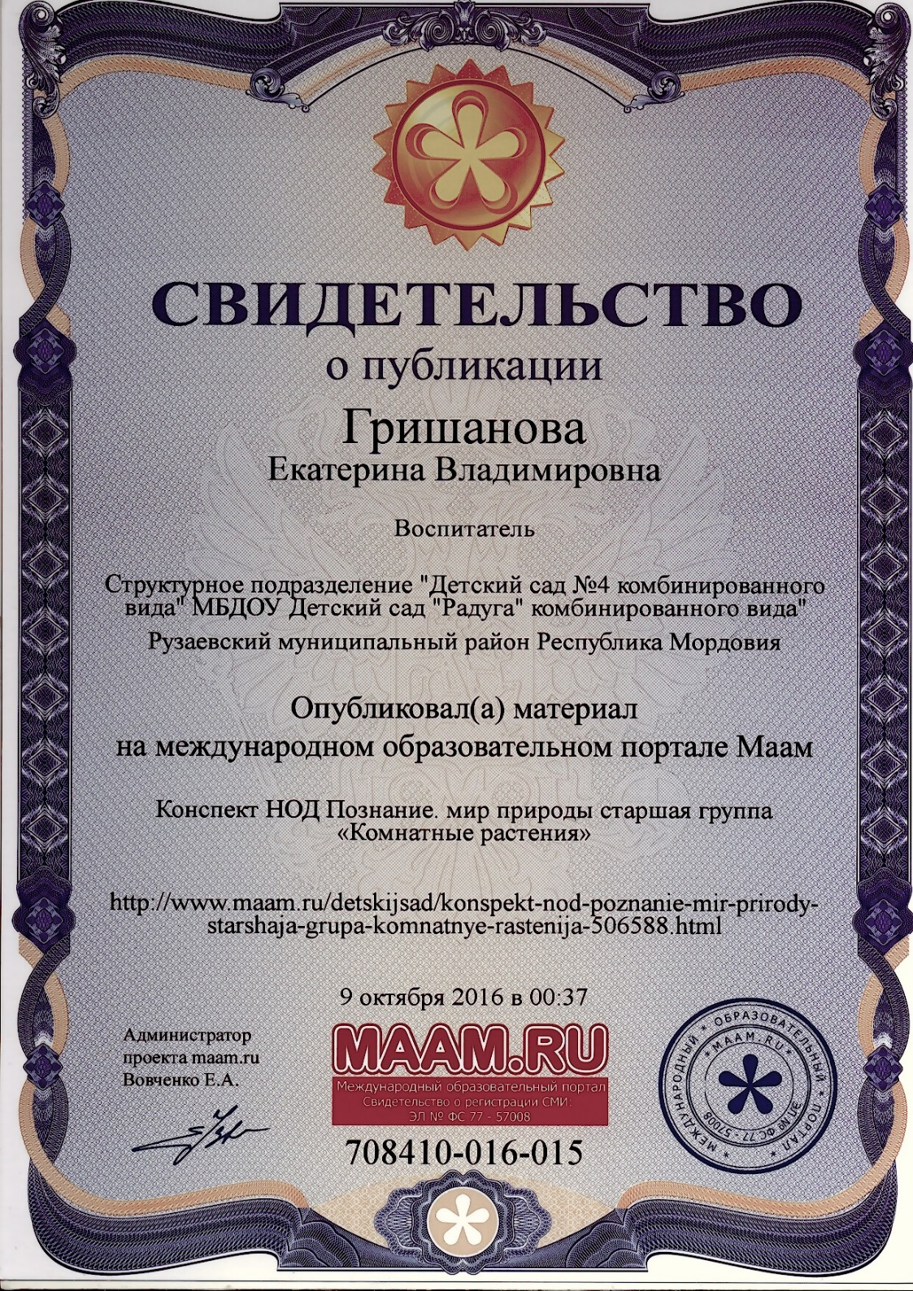

Slide 16
4.Результаты участия воспитанников в конкурсах, выставках, турнирах, соревнованиях, акциях, фестивалях.

Slide 22
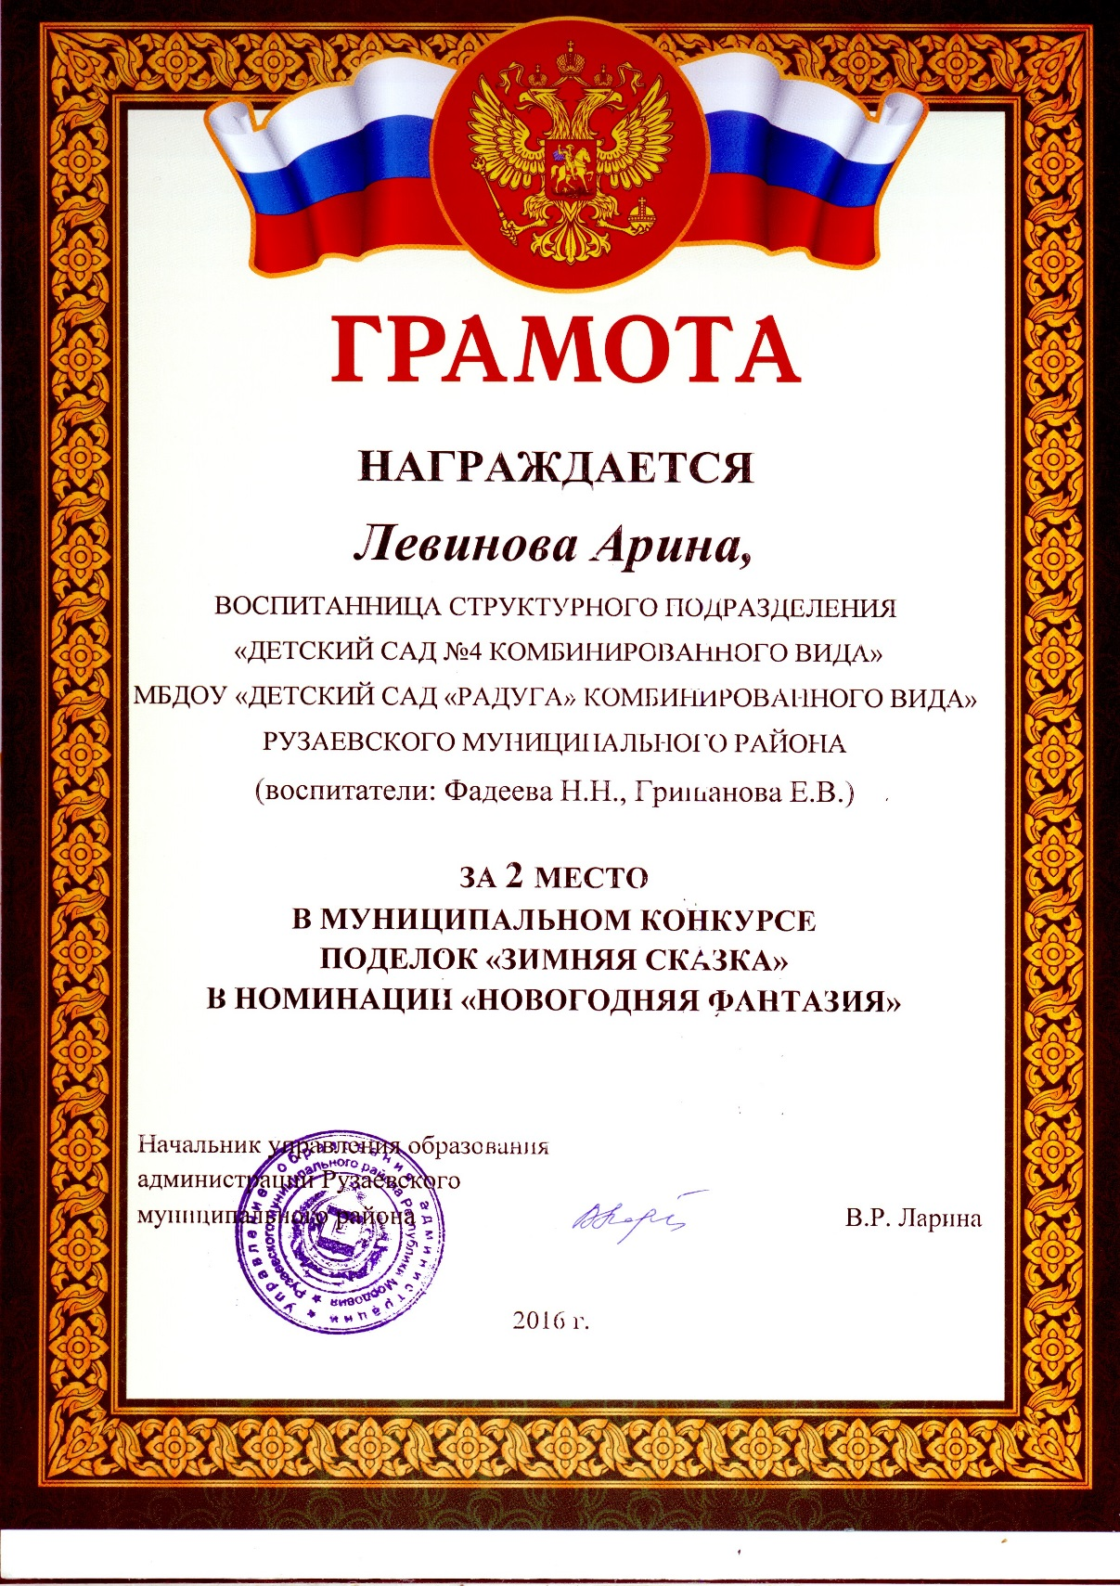

Slide 23
5. Наличие авторских программ.

Slide 24
6. Выступления на научно – практических конференциях, педагогических чтениях, семинарах, секциях, методических объединениях.

Slide 27
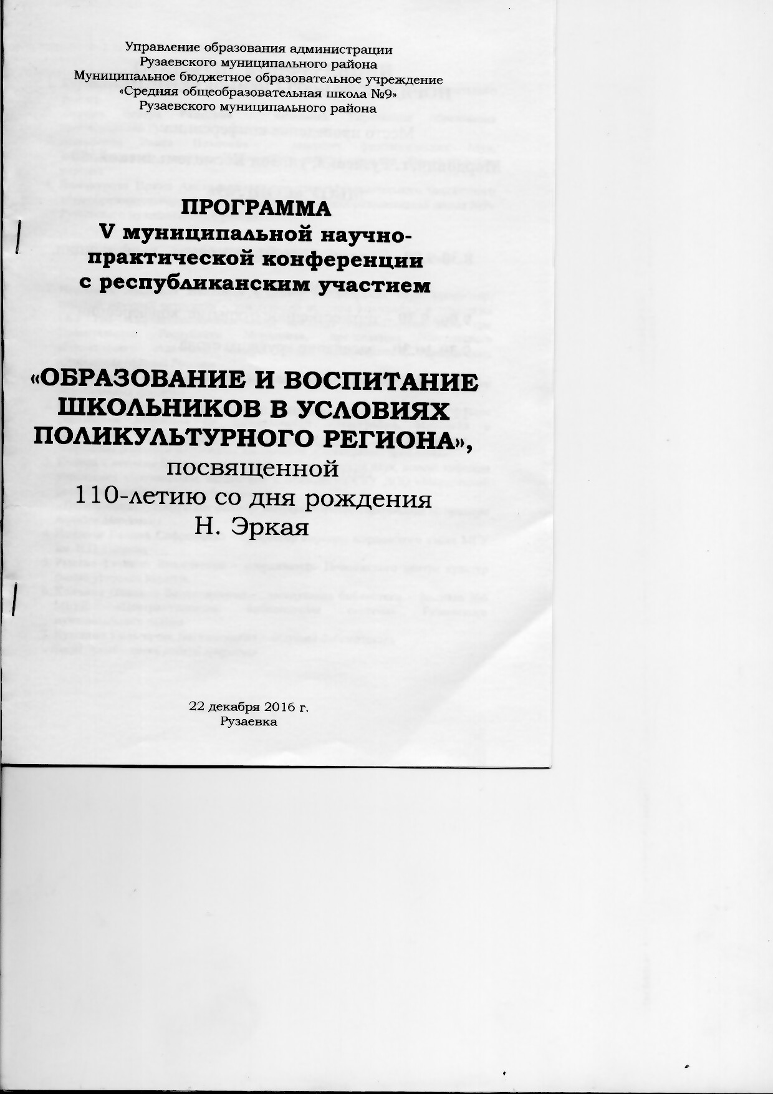

Slide 29
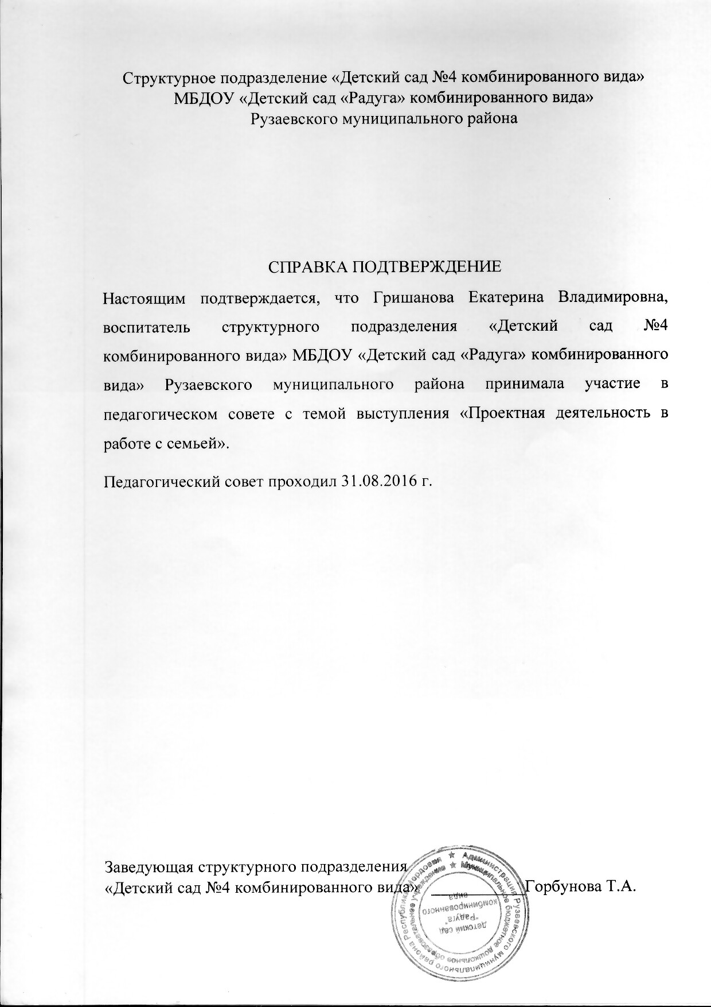

Slide 30
7. Проведение открытых занятий, мастер – классов, мероприятий.

Slide 31
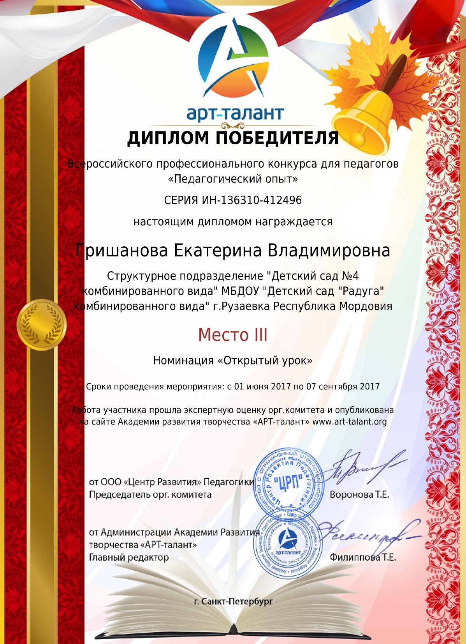

Slide 32
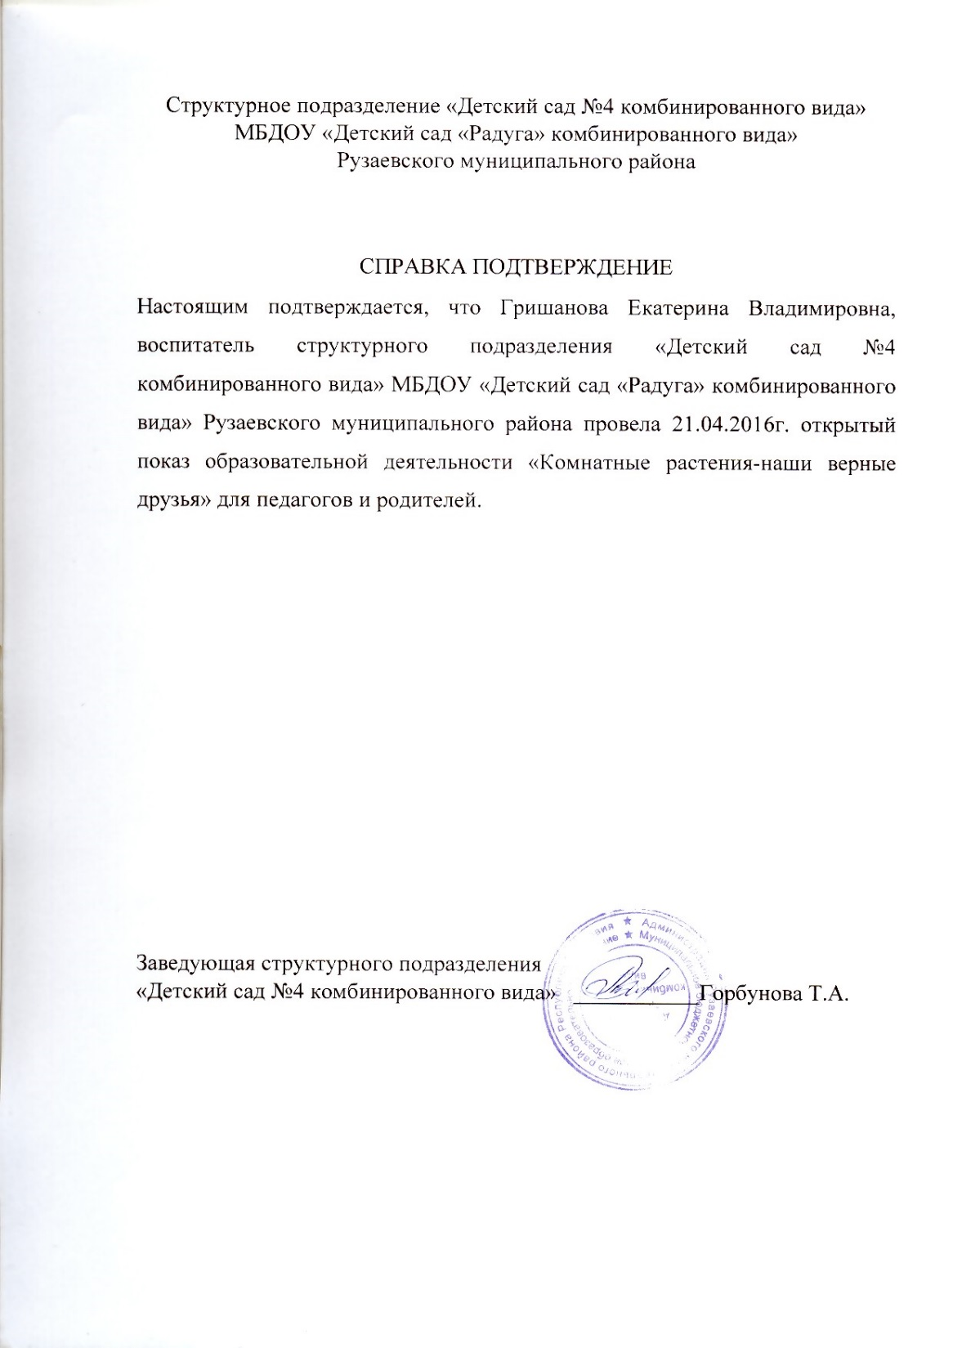
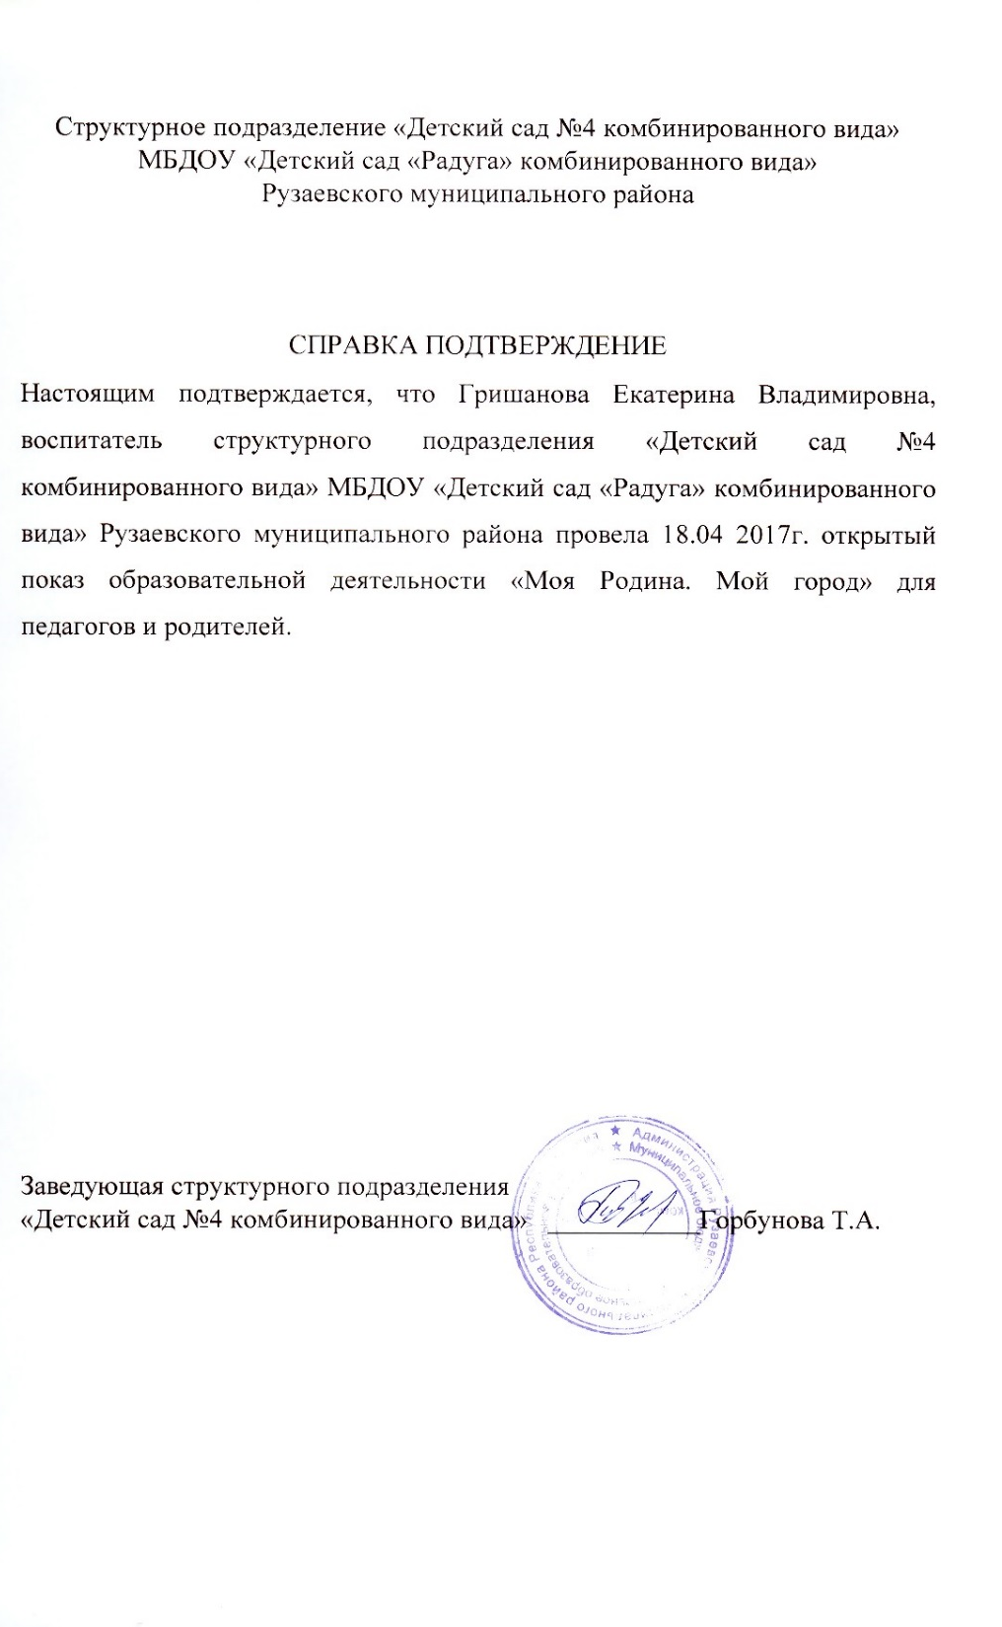

Slide 33
8.Экспертная деятельность

Slide 34
9. Общественно-педагогическая активность педагога: участие в комиссиях, педагогических сообществах, в жюри конкурсов

Slide 37
10.Позитивные результаты работы с воспитанниками: наличие системы воспитательной работы; наличие качественной эстетически оформленной документации; организация индивидуального подхода; реализация здоровьесберегающих технологий в воспитательном процессе; духовно-нравственное воспитание и народные традиции

Slide 39
11.Качество взаимодействия с родителями: систематическое проведение круглых столов, консультаций, проведение экскурсий, проведение совместных выставок, организация родителей на субботниках, создание предметно-развивающей среды группы

Slide 41
12.Работа с детьми из социально-неблагополучных семей

Slide 42
13. Участие педагога в профессиональных конкурсах.

Slide 47
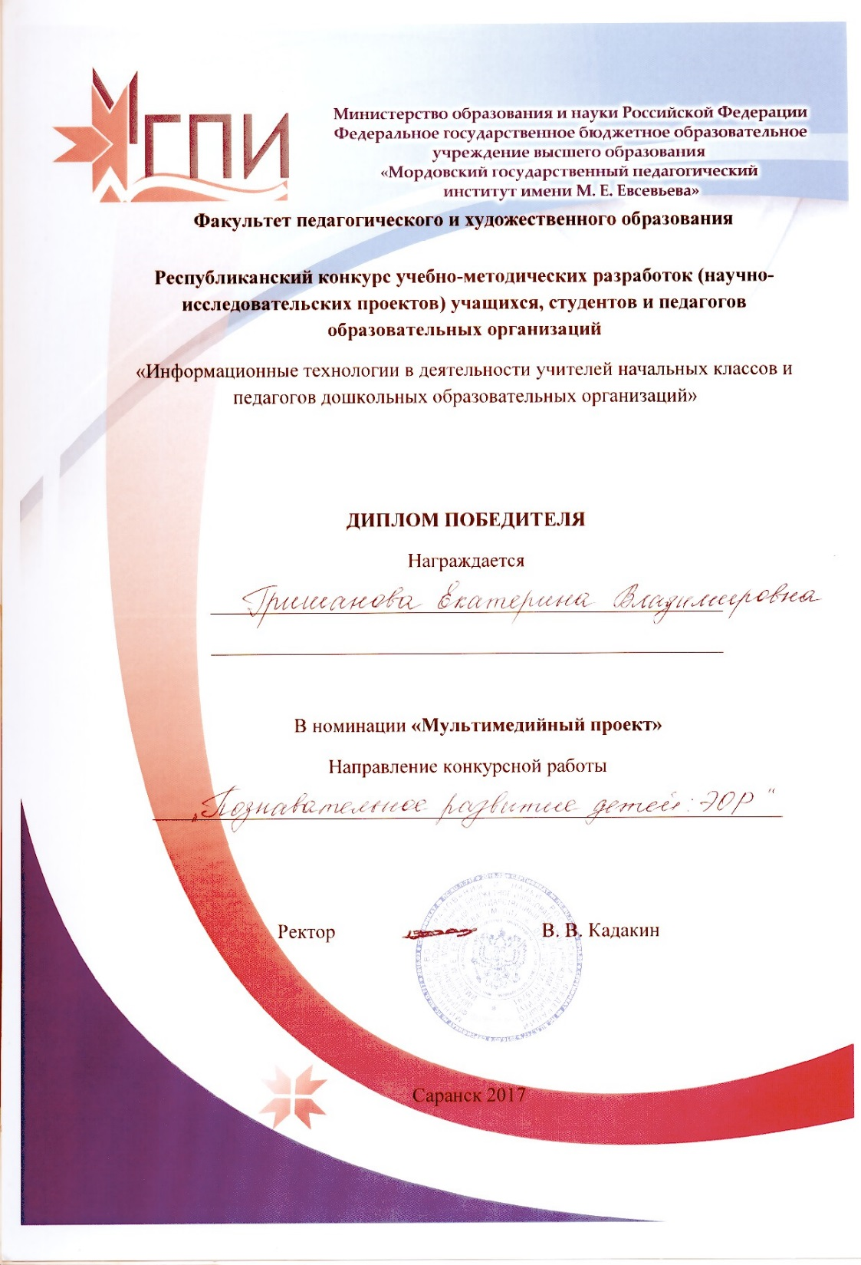

Slide 49
14. Награды и поощрения педагога.

